Slide 1

CHÀO MỪNG THẦY CÔ TỚI DỰ GIỜ TIẾT HỌC

Slide 2













KHỞI ĐỘNG
Câu 1: Hai đường thẳng song song là:
A. Hai đường thẳng có vô số điểm chung.
B. Hai đường thẳng không có điểm chung.
C. Hai đường thẳng có một điểm chung.

Slide 3
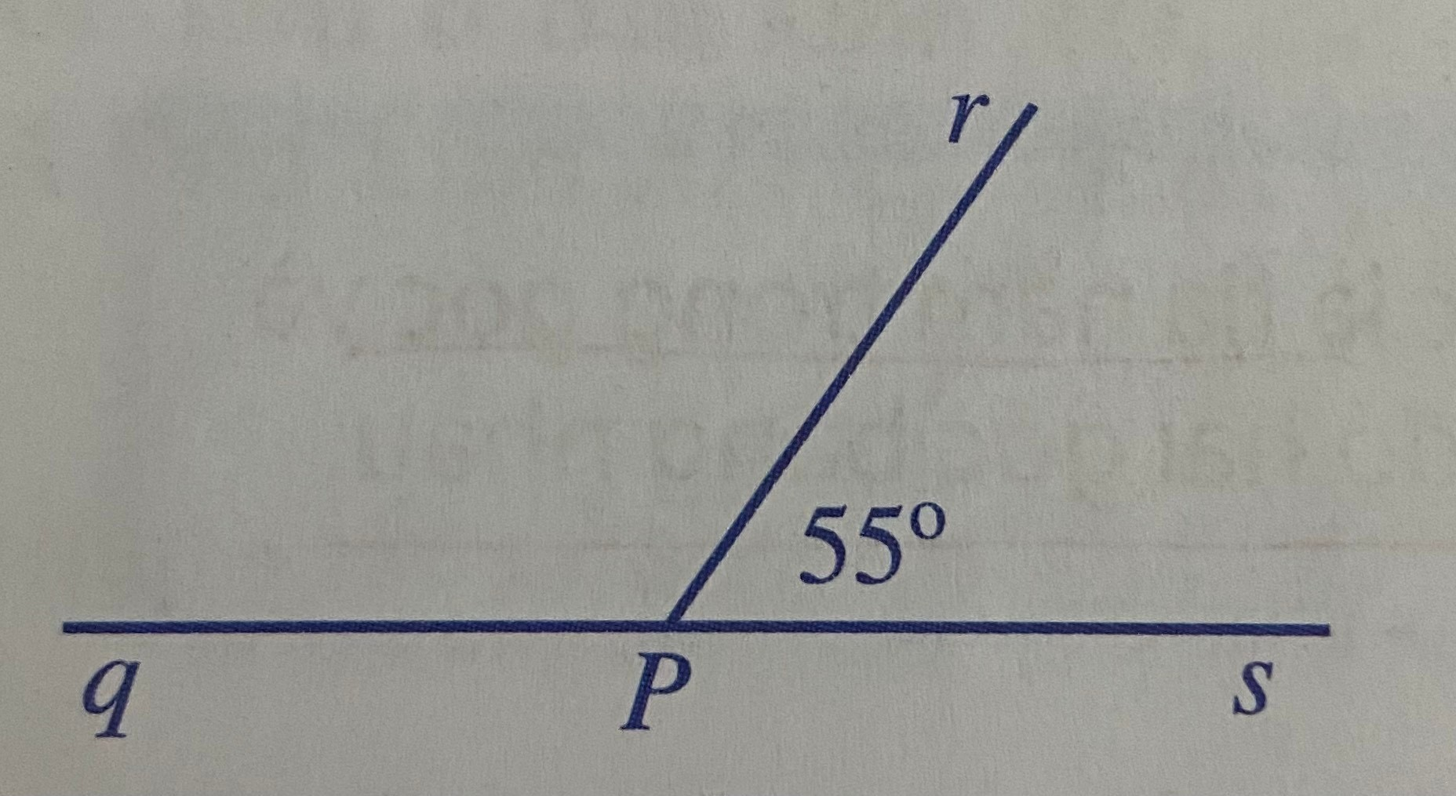

KHỞI ĐỘNG
Câu 2: Cho hình vẽ, số đo góc rPq là:
A. 145$°$
B. 115$°$
C. 125$°$

Slide 4

BÀI 3: HAI ĐƯỜNG THẲNG SONG SONG

Slide 5

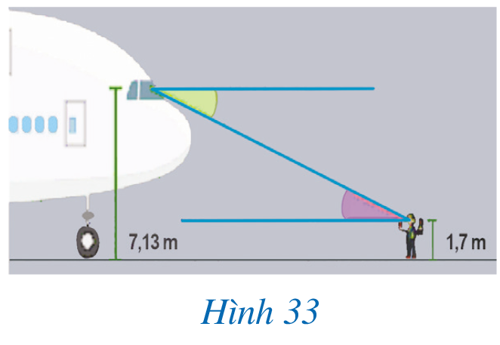


Hình 33 minh họa góc quan sát của người phi công và góc quan sát của người hoa tiêu khi hướng dẫn máy bay vào vị trí ở sân bay.

Slide 6


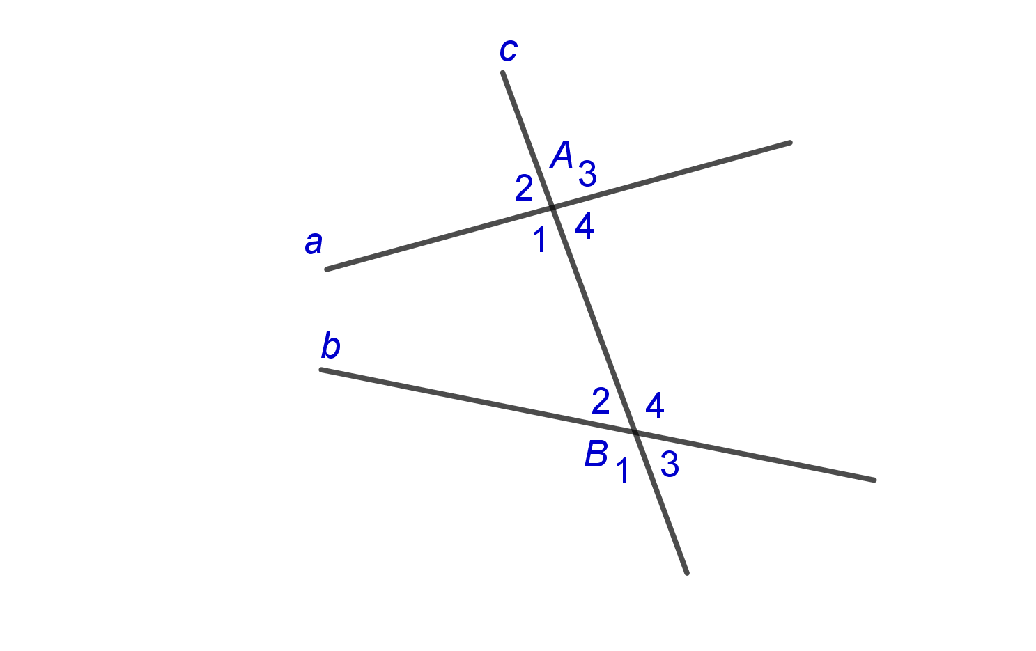



I. HAI GÓC ĐỒNG VỊ. HAI GÓC SO LE TRONG
Đường thẳng c cắt hai đường thẳng a, b lần lượt tại 2 điểm A, B khi đó ta có:
1
Cặp góc đồng vị là: góc A₁ và góc B₁ , ...
1
B

Slide 7
I. HAI GÓC ĐỒNG VỊ. HAI GÓC SO LE TRONG
Đường thẳng c cắt hai đường thẳng a, b lần lượt tại 2 điểm A, B khi đó ta có:
Hai góc so le trong là: góc A₁ và góc B₄ ;...
, 1
4

Slide 8
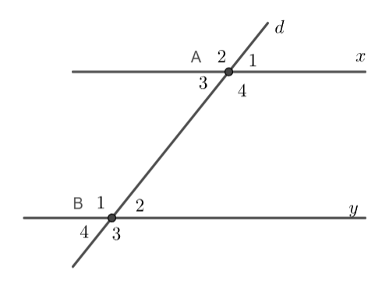
Luyện tập 1 ( PHIẾU HỌC TẬP)
Quan sát hình vẽ nêu những cặp góc đồng vị và những cặp góc so le trong ở hình sau:

Slide 9





II. DẤU HIỆU NHẬN BIẾT HAI ĐƯỜNG THẲNG SONG SONG
Hãy quan sát hình và dự đoán xem các đường thẳng nào song song với nhau:
HĐ2
c
$$a$$
60$°$
$$a//b$$
$$b$$
60$°$

Slide 10
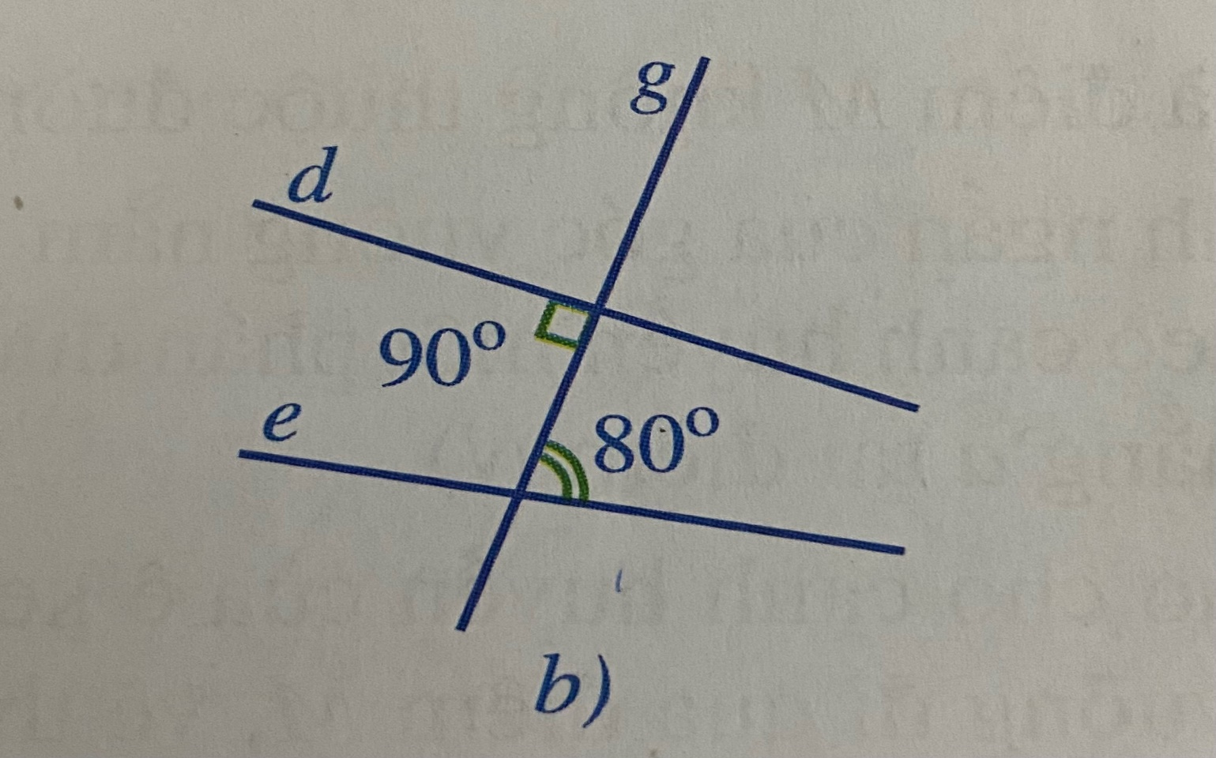
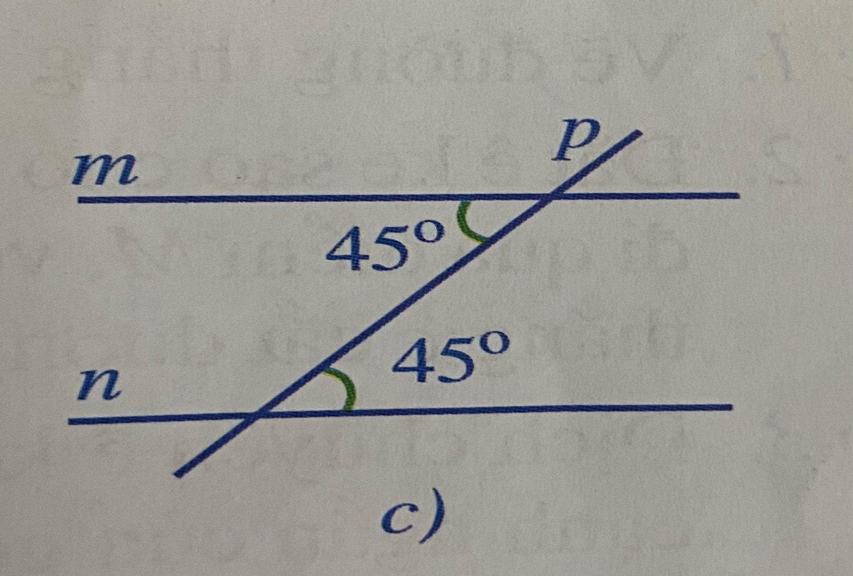
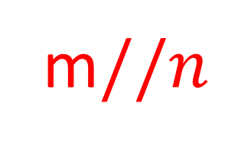
II. DẤU HIỆU NHẬN BIẾT HAI ĐƯỜNG THẲNG SONG SONG
HĐ2
Không có đường 2 thẳng nào song song
m$//n$

Slide 11

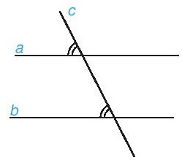

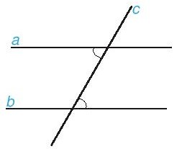
II. DẤU HIỆU NHẬN BIẾT HAI ĐƯỜNG THẲNG SONG SONG
Ghi nhớ
Nếu đường thẳng c cắt hai đường thẳng a,b và trong các góc tạo thành có một cặp góc đồng vị bằng nhau thì a, b song song với nhau.
Nếu đường thẳng c cắt hai đường thẳng a, b và trong các góc tạo thành có một cặp góc so le trong bằng nhau thì a, b song song với nhau.

Slide 12
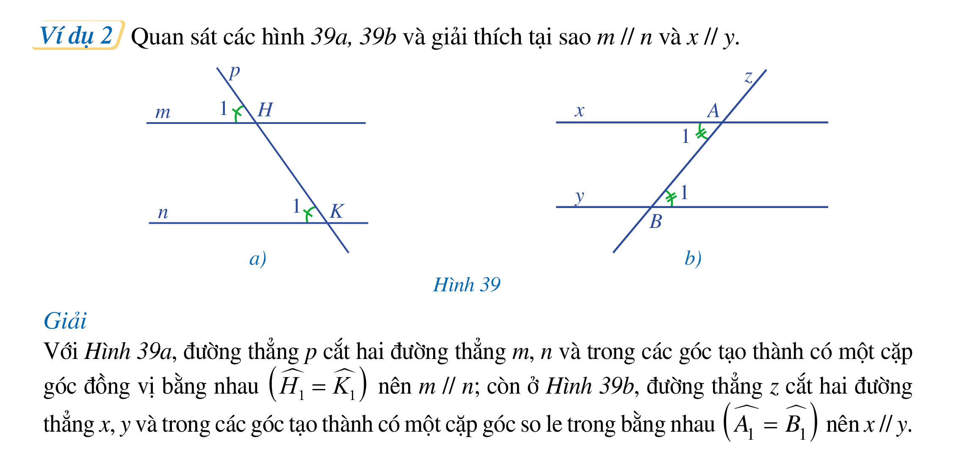
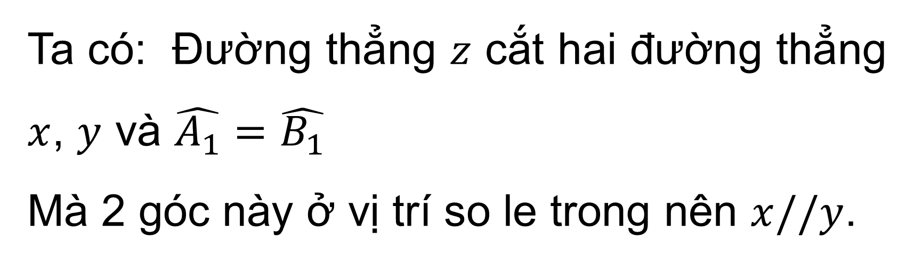
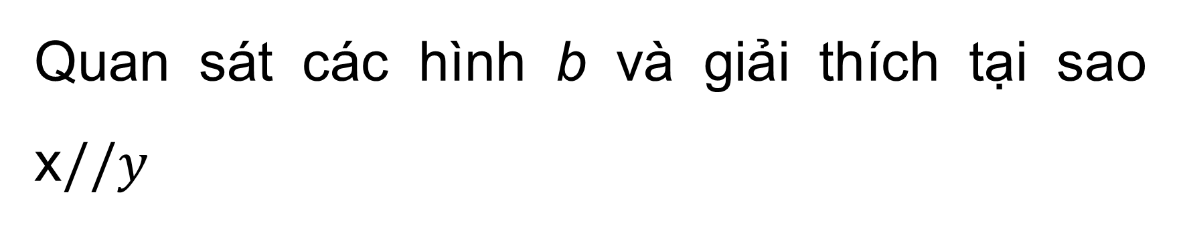
Ví dụ 2
Quan sát các hình b và giải thích tại sao x$//y$
Ta có: Đường thẳng $z$ cắt hai đường thẳng $x$, $y$ và $\hat{A_{1}}=\hat{B_{1}}$
Mà 2 góc này ở vị trí so le trong nên $x//y$.

Slide 13

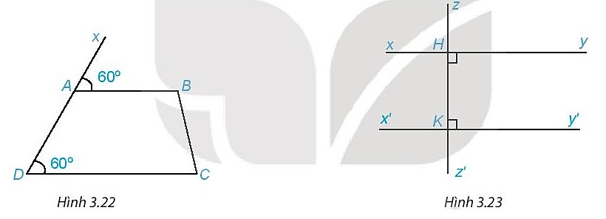
HOẠT ĐỘNG NHÓM
Luyện tập 2
1. Quan sát Hình 3.22 và giải thích vì sao AB // CD.
2. Tìm trên Hình 3.23 hai đường thẳng song song với nhau và giải thích vì sao chúng song song?

Slide 14


Từ kết quả câu 2 nhận xét nếu hai đường thẳng phân biệt cùng vuông góc với một đường thẳng thứ ba thì chúng sẽ có mối quan hệ gì? Rút ra nhận xét.
Nhận xét:
Hai đường thẳng phân biệt cùng vuông góc với một đường thẳng thứ ba thì chúng song song với nhau.

Slide 15
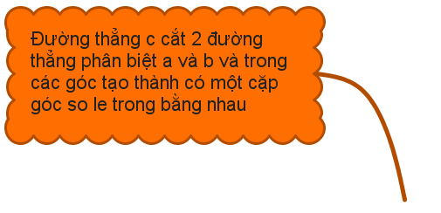

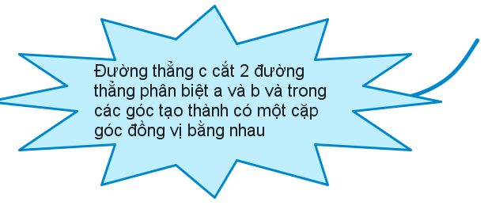


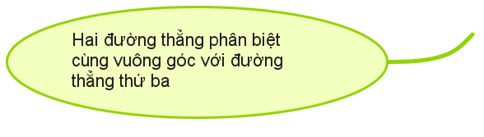
SƠ ĐỒ TƯ DUY

Slide 16






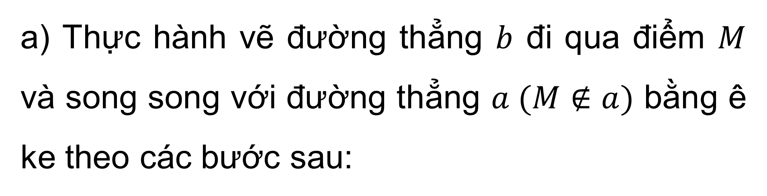




a) Thực hành vẽ đường thẳng $b$ đi qua điểm $M$ và song song với đường thẳng $a (M∉a)$ bằng ê ke theo các bước sau:
Hoạt động 3
$$M$$
$$b$$
$$c$$
$$N$$
$$a$$

Slide 17

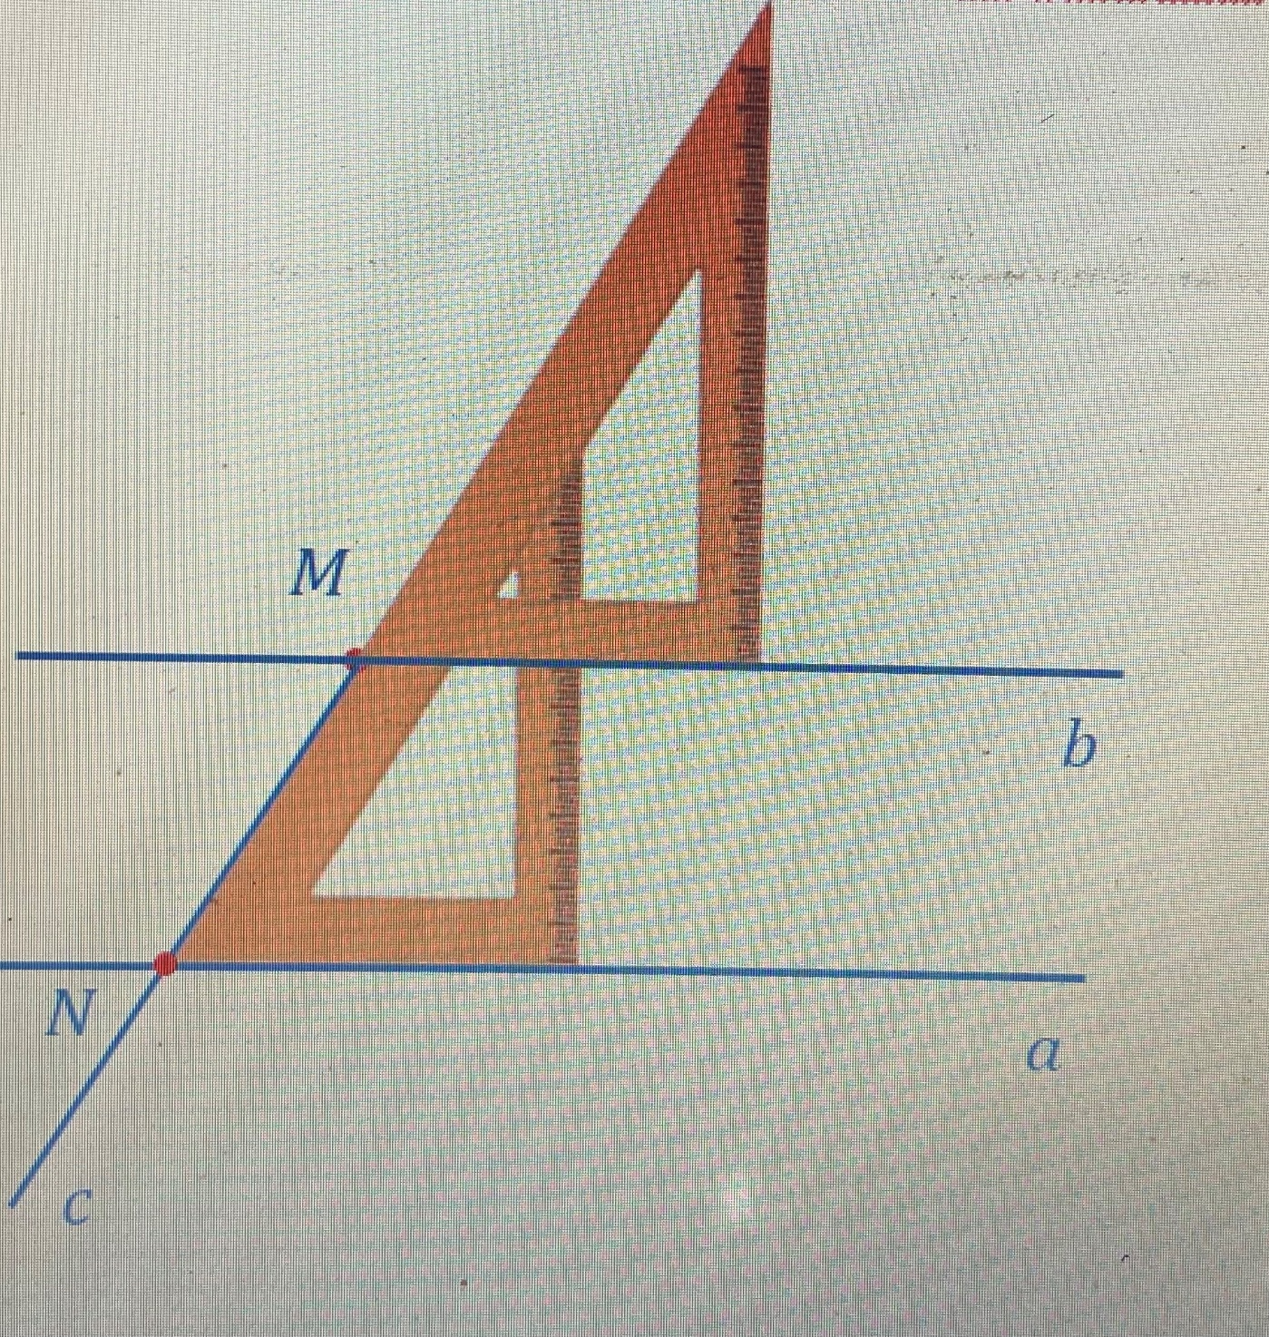



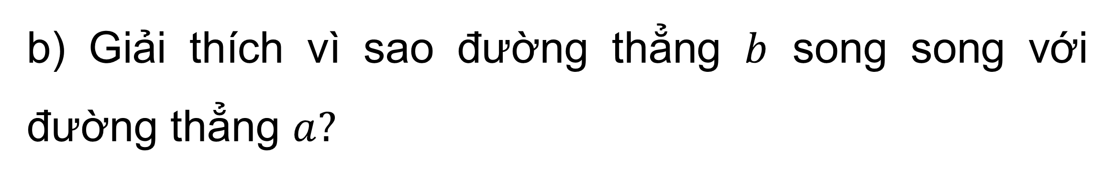
b) Giải thích vì sao đường thẳng $b$ song song với đường thẳng $a?$
Qua một điểm nằm ngoài một đường thẳng luôn có một đường song song với đường thẳng đó.

Slide 18




Hành trình tìm mật

Slide 19

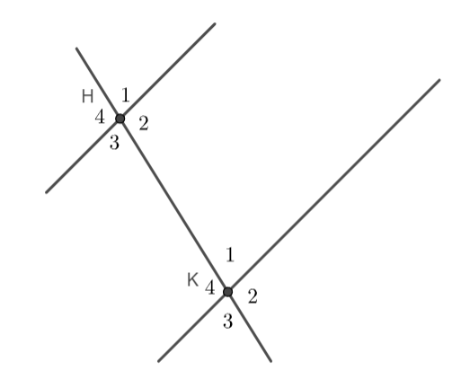

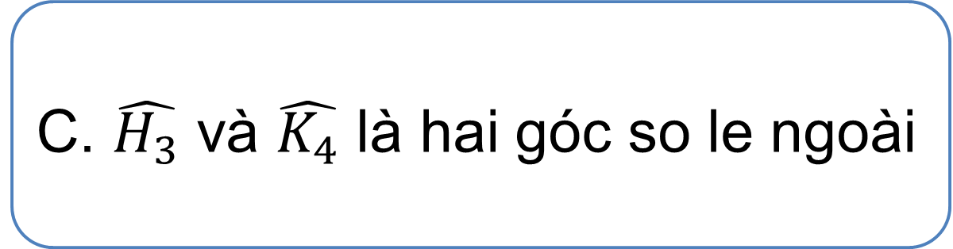
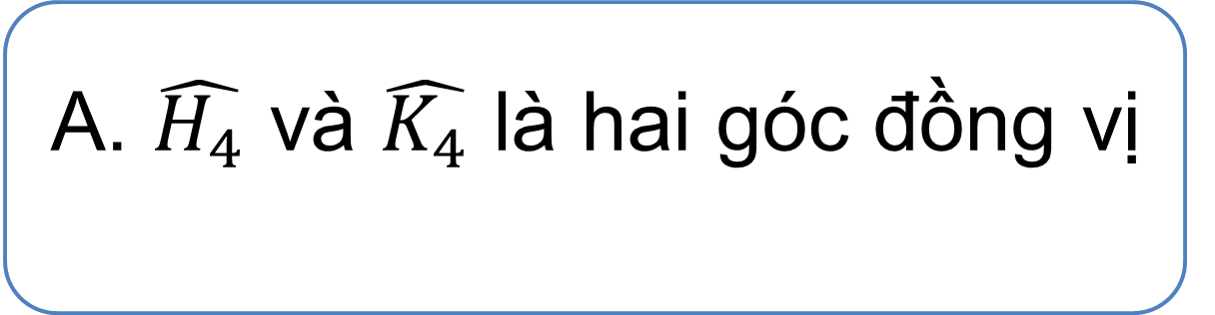
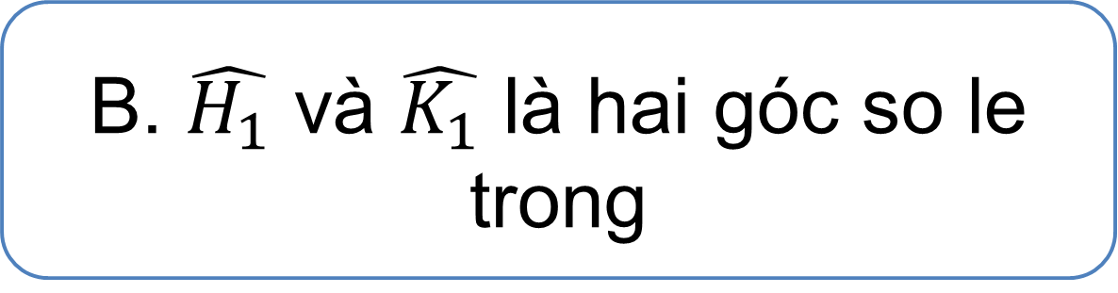

Câu 1: Chọn phát biểu đúng:
20
19
18
17
16
15
14
13
12
11
10
09
08
07
06
05
04
03
02
01
00
A. $\hat{H_{4}}$ và $\hat{K_{4}}$ là hai góc đồng vị
B. $\hat{H_{1}}$ và $\hat{K_{1}}$ là hai góc so le trong
D. $\hat{H_{4}}$ và $\hat{K_{2}}$ là hai góc so le trong
C. $\hat{H_{3}}$ và $\hat{K_{4}}$ là hai góc so le ngoài

Slide 20
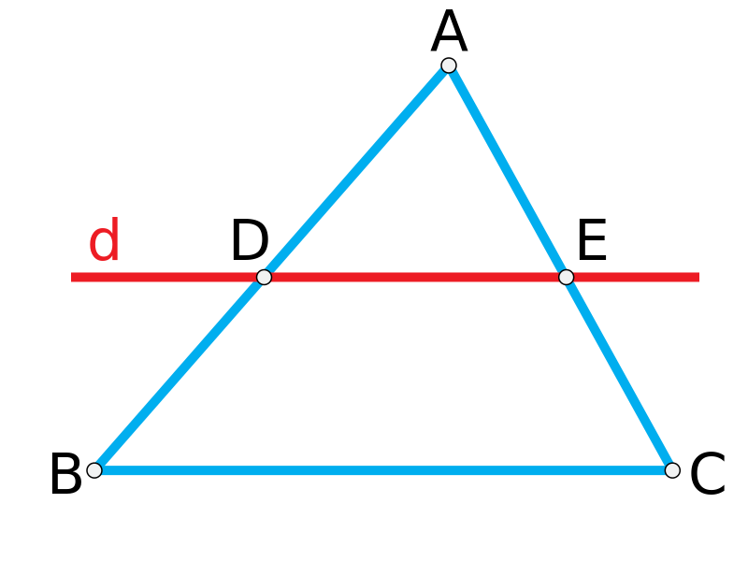

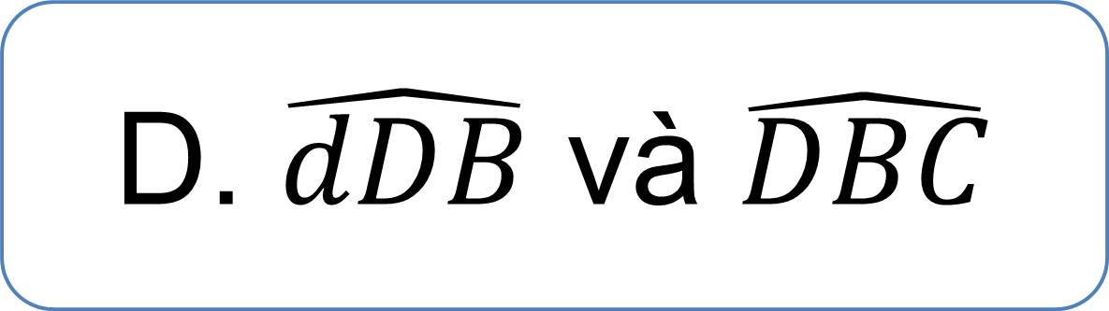


Câu 2: Chọn một cặp góc so le trong trong hình vẽ sau:
20
19
18
17
16
15
14
13
12
11
10
09
08
07
06
05
04
03
02
01
00
A. $\hat{ADE}$ và $\hat{DBC}$
B. $\hat{AED}$ và $\hat{ECB}$
D. $\hat{dDB}$ và $\hat{DBC}$
C. $\hat{dDB}$ và $\hat{ADE}$

Slide 21
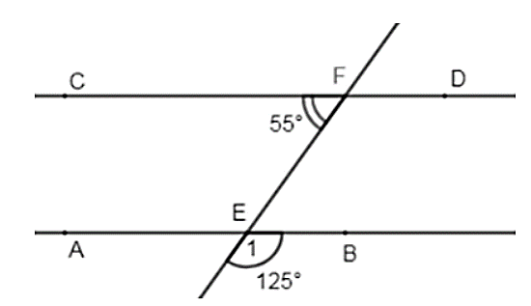

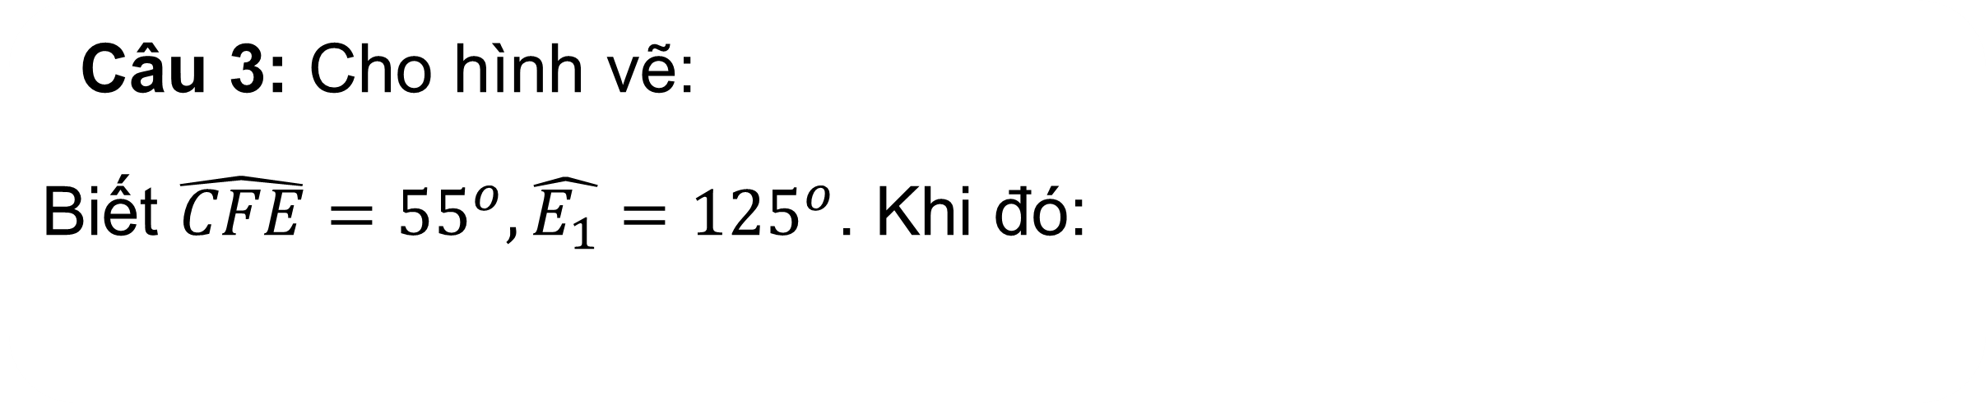
Câu 3: Cho hình vẽ:
Biết $\hat{CFE}=55^{o},\hat{E_{1}}=125^{o}$. Khi đó:
20
19
18
17
16
15
14
13
12
11
10
09
08
07
06
05
04
03
02
01
00
A. $\hat{AEF}=125^{o}$
B. AB // CD
C. Cả A, B đều đúng
D. Cả A, B đều sai

Slide 22


Chúc các bạn học tốt!
Mình lấy đủ mật rồi!
Cảm ơn các bạn nhé!

Slide 23





HƯỚNG DẪN VỀ NHÀ
Ghi nhớ kiến thức đã học
Hoàn thành bài tập 1 trong SGK tr104
Và bài 16/sbt tr 110
Chuẩn bị phần III, IV”.

Slide 24



HẸN GẶP LẠI CÁC EM TRONG TIẾT HỌC SAU!

